Slide 1
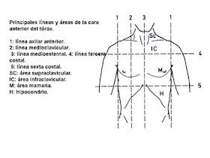
DIVISION TOPOGRAFICA DEL TORAX

Slide 2
El TORAX SE DIVIDE ANATOMICAMENTE EN LA CAVIDAD PLEURAL( DERECHA E IZQUIERDA) Y EL MEDIASTINO, QUE ES EL ESPACIO CENTRAL QUE CONTIENE EL CORAZON, GRANDES VASOS, TRAQUEA, ESOFAGO Y OTROS TEJIDOS.

Slide 3
El mediastino se subdivide en superior e inferior, y este ultimo a su vez en anterior, medio y posterior.
División topográfica del tórax: cavidades pleurales:
Son los espacios a cada lado del mediastino donde se alojan los pulmones y están revestidas por la pleura.

Slide 4
Mediastino:
Es el espacio central del tórax, limitado por las cavidades pleurales y que contiene estructuras vitales.

Slide 5
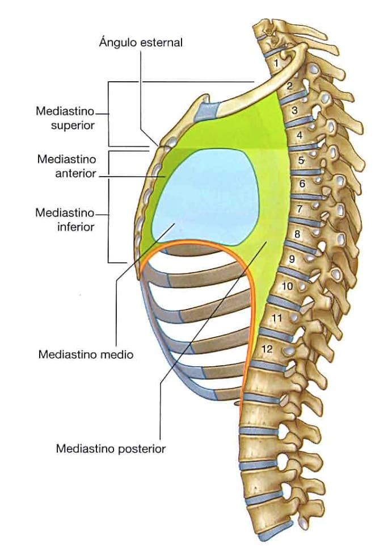

Slide 6
División del mediastino: mediastino superior: se extiende desde la abertura torácica superior hasta el plano transverso del tórax( que pasa por el Angulo del esternón y la vertebra t4-t5). Contiene la tráquea, esófago, vasos sanguíneos principales, nervios y el timo( en niños).

Slide 7
Mediastino inferior: se divide en 3 partes:
- mediastino anterior: Esta ubicado entre el esternón y el pericardio( saco que rodea el corazón).CONTIENE TEJIDO CONECTIVO, GRASA Y EL TIMO( EN ADULTOS, GERELMENTE TEJIDO ADIPOSO)

Slide 8
MEDIASTINO MEDIO: CONTIENE EL CORAZON DENTRO DEL PERICARDIO, LOS GRANDES VASOS QUE EMERGEN O ENTRAN AL CORAZON , EL NERVIO FRENICO Y LA BIFURCACION DE LA TRAQUEA.

Slide 9
MEDIASTINO POSTERIOR:
SE ENCUENTRA DETRÁS DEL PERICARDIO. CONTIENE LA AORTA DESCENDENTE , VENAS ACIGOS, ESOFAGO, CONDUCTO TORACICO, NERVIOS VAGOS Y SIMPATICOS.

